Slide 1

Soutenance du PFE
Année Académique : 2020-2021
Filière : SIGL
Niveau : MASTER
CONCEPTION ET REALISATION D’UNE PLATEFORME DE GESTION DU GRAND MARCHE DE TREICHVILLE
Superviseur académique :
Prof. SORO P. Adama
Maitre de Conférences à l’Université Félix Houphouët Boigny
Co-encadrant académiques :
Dr. KAMAGATE Hamijja Beman
Enseignant chercheur à ESATIC.
Maître de Stage :
M. IRITIE Maxence
Chef du département informatique de Chronostec24
Présenté par :
CISSE Yaya
Étudiant à l’ESATIC
et consultant, développeur full stack à Chronostec24

Slide 2
Introduction
1

Slide 3
SOMMAIRE
01
02
03
Présentation générale
Étude Conceptuelle
Réalisation
2

Slide 4
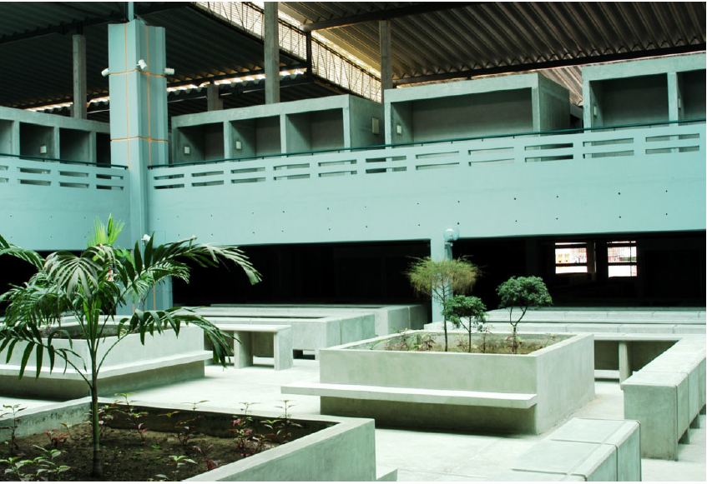
01. Présentation Générale
01. GENERALITE
3

Slide 5
I. Présentation de Chronostec24
Chronostec24 est une entreprise globale de:
conseil en management et services professionnels,
services de conseils en stratégie, digitale, technologique et en gestion des opérations
4

Slide 6
II. Présentation du projet
Le GESMAR est un projet de gestion du grand marché de Treichville GESMAR
Problématique
5

Slide 7




1. Étude de l’existant
La méthode physique
1. Donne des renseignements
2. Demande d’emplacement
3-Faire ces paiements
Gestionnaires
Potentiel client
4. Faire ordonnancement
5. Faire ces paiement
Client
Comptable
Actualiser bordereau
6. Encaissement
Rapport de paiement
Client propriétaires d’étals et box
Commerciaux
6

Slide 8
2. Critique de l’existant
Une perte excessive de temps;
risque accru de perte des données;
le problème de traitement des données.
7

Slide 9
3. Ébauche de solution
Exploitation des emplacements en lignes
établissement des statistiques
confidentialité et sécurité des données
paiement en ligne
8

Slide 10
6. Présentation du cahier des charges
Objectifs :
- La gestion optimale
- l’accès facile aux données
- la sécurisation des données
- facilité les paiements
9

Slide 11
7. Présentation du cahier des charges
Architecture opérationnelle du système:
1. Donne des renseignements
2. Demande d’emplacement
3-Faire ces paiements
Gestionnaires
Potentiel client
2,1. Faire ordonnancement
4. Faire ordonnancement
5. Faire ces paiement
Client
Comptable
Actualiser bordereau
6. Encaissement
Rapport de paiement
Client propriétaires d’étals et box
Commerciaux
10

Slide 12
02. Etude conceptuelle
11

Slide 13
I. MERISE
MERISE est une méthode de conception, de développement et de réalisation de projets informatiques
Le cycle de vie
Le cycle de décision
Le cycle d’abstraction
12

Slide 14
MCD
13

Slide 15
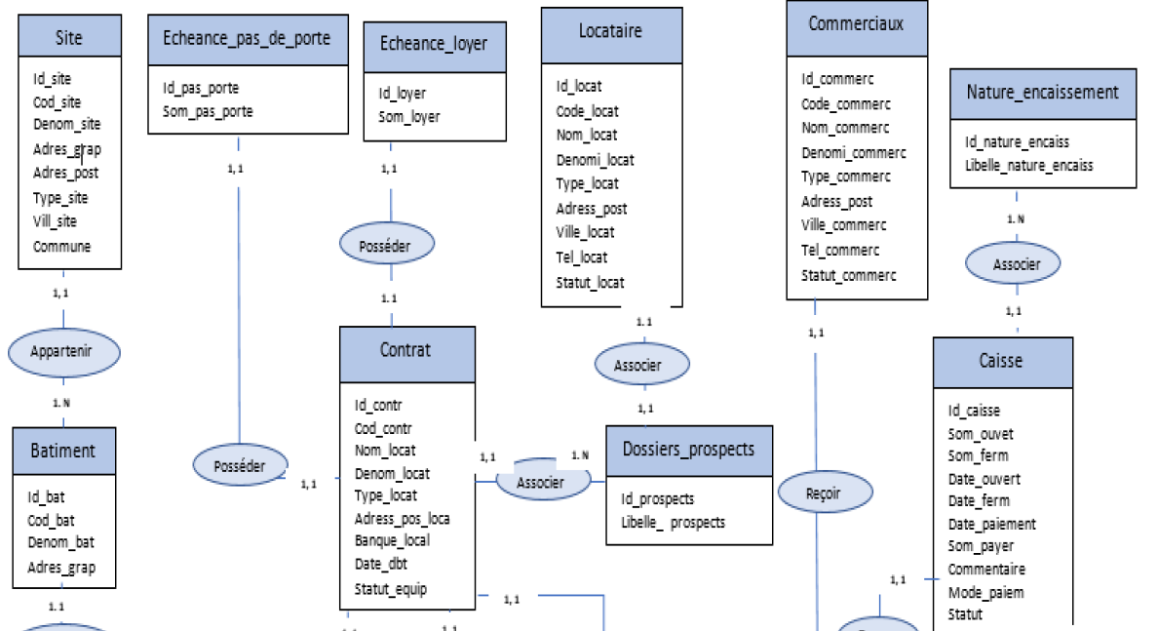
14

Slide 16
MCT
15

Slide 17
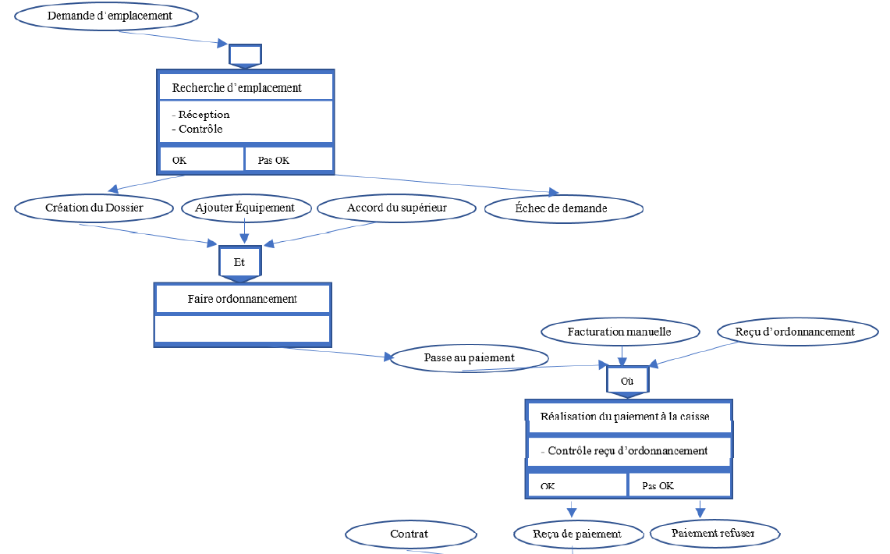
16

Slide 18
MOT
MOT
17

Slide 19
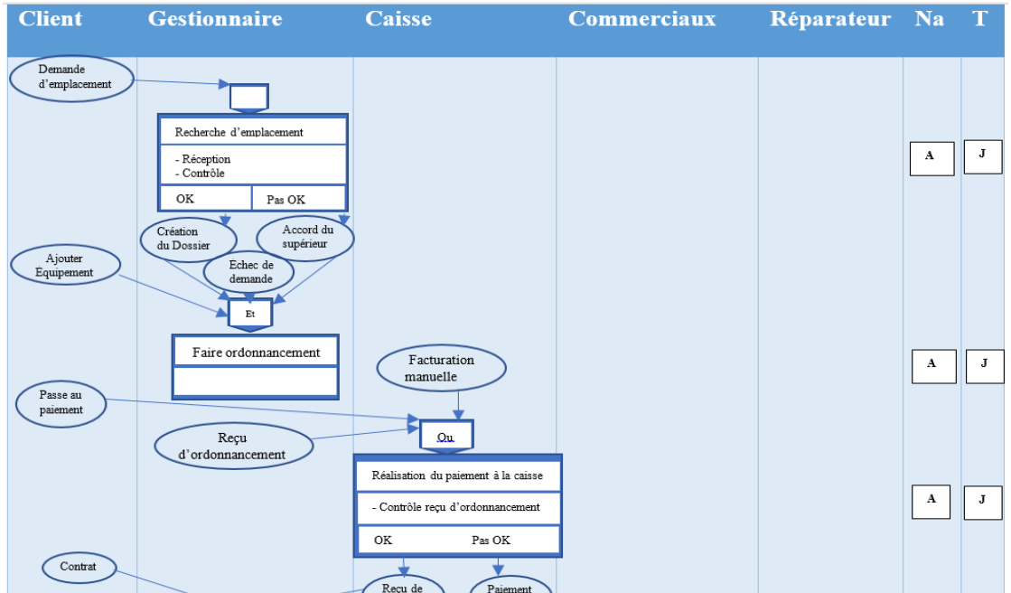
18

Slide 20
III. Estimation du coût
 | Description | Prix/jour | Prix Total
Conception | - Main-d’œuvre - Matériels (Ordinateur) | 55.000 FCFA | 4,840,000 FCFA
Réalisation | Main-d’œuvre - Matériels (Ordinateur + API) | 67.200 FCFA | 5,913,600 CFA
Déploiement | - Main-d’œuvre - Matériels (Ordinateur+Server) | 75.000 FCFA | 6,600,000 FCFA
PRIX TOTAL DU PROJET : 17,353,600 FCFA
19

Slide 21
03. Réalisation
20

Slide 22
Conclusion
21

Slide 23

Merci
Nous sommes ouverts à vos questions
Merci
Nous sommes ouverts à vos questions
22

